Slide 1
Poloha – postavení – držení – naléhání plodu
Petr Křepelka

Slide 2
Porodnické vyšetřovací metody
Klinické vyšetření
Zevní vyšetření
Vnitřní vyšetření
Paraklinické vyšetřovací metody

Slide 3
Uložení plodu v děloze
Poloha plodu – situs
Postavení plodu – positio
Držení plodu – habitus
Naléhání plodu - presentatio

Slide 4
1. Poloha plodu
vztah podélná osa plodu - podélná osa dělohy
Poloha plodu
Podélné
PPHL
PPKP
Příčná
Šikmé

Slide 5
Poloha podélná záhlavím

Slide 6
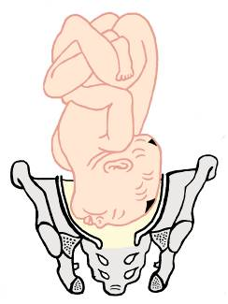
Deflexní polohy podélné hlavičkou
Poloha předhlavím
Poloha čelní
Poloha obličejová

Slide 7
Polohy podélné koncem pánevním
Úplný konec pánevní
Neúplný konec pánevní:
řitní
nožkou
nožkami
kolínkem / kolínky
kolínkem a nožkou

Slide 8
Poloha příčná
Indikace k SC

Slide 9
Polohy šikmé
Příznivá šikmá poloha
Nepříznivá šikmá poloha
Poroditelná spontáně
POZOR: hlava vstupuje v deflexi

Slide 10
2. Postavení plodu
U podélných poloh
vztah hřbet plodu - děložní hrana
U příčné polohy
uložení hlavičky plodu na lopatu kosti kyčelní
Sklon hřbetu dopředu či dozadu – podle verze a torze děložní

Slide 11
Uložení dělohy v dutině břišní na konci III. trimestru

Slide 12
Uložení dělohy v dutině břišní na konci III. trimestru
Dextroverzetorze
(DVT)
Sinistroverzetorze
(SVT)
Běžná (obyčejná)
Vzácná (méně obyčejná)
Příčné řezy, pohled z kaudální strany kraniálně

Slide 13
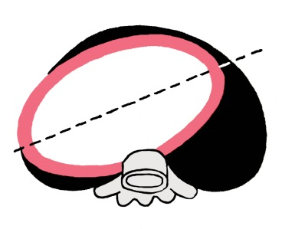
Postavení plodu u podélných poloh
I. obyčejné (levé)
II. obyčejné (pravé)
DVT
(obyčejné postavení)

Slide 14
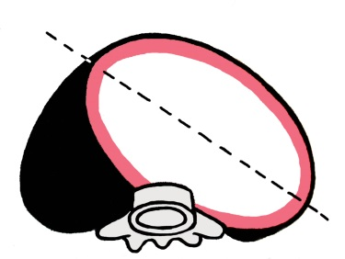
Postavení plodu u podélných poloh
I. méně obyčejné (levé)
II. méně obyčejné (pravé)
SVT
( méně obyčejné postavení)

Slide 15
Postavení plodu u příčných poloh
I. – levé dorsoanteriorní
II. - pravé dorsoanteriorní
I. – levé dorsoposteriorní
II. – pravé dorsoposteriorní

Slide 16
3. Držení plodu
vzájemný vztah částí plodu k sobě

Slide 17
4. Naléhání plodu
vztah naléhající části - pánevní vchodu
Naléhání
Centrické
Indiferentní
Synklitické

Slide 18
4. Naléhání plodu
vztah naléhající části - pánevní vchodu
Naléhání
Centrické x excentrické
Indiferentní x diferentní
Synklitické x asynklitické
Fyziologické naléhání
Porucha naléhání

Slide 19
Naléhání plodu
vztah naléhající části - pánevní vchodu
Vztah k rovině pánevního vchodu
hlavička naléhá

Slide 20
Hlava nad vchodem
Zevní vyšetření
Krční rýha 4 p.n.sp.
Vnitřní vyšetření
Dosažitelné promontorium
Dosažitelný horní okraj spony

Slide 21
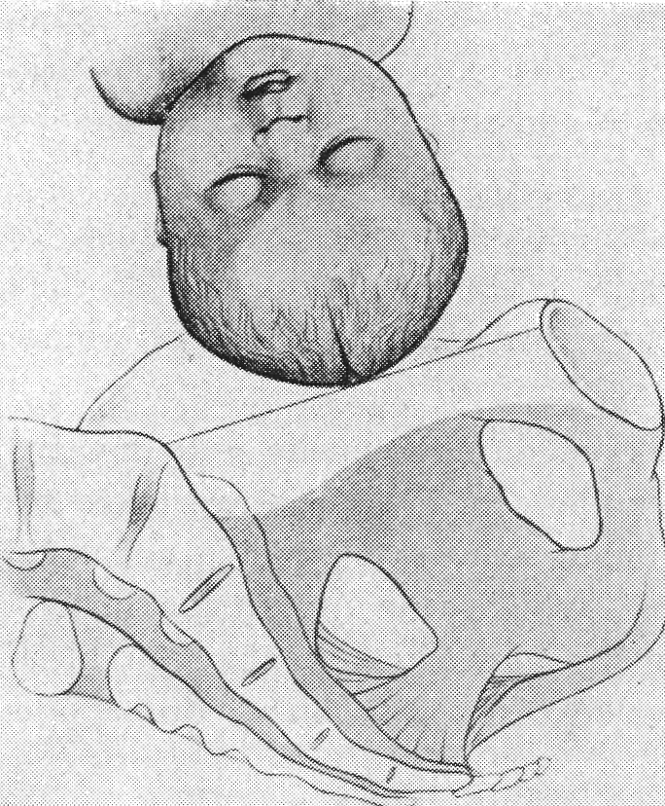

Slide 22
Nad
vchodem
4

Slide 23
Hlava malým oddílem
Zevní vyšetření
Krční rýha 3 p.n.sp.
Vnitřní vyšetření
Dosažitelné promontorium
Lze vyhmatat celou kost křížovou
Horní polovina spony je dosažitelná

Slide 24
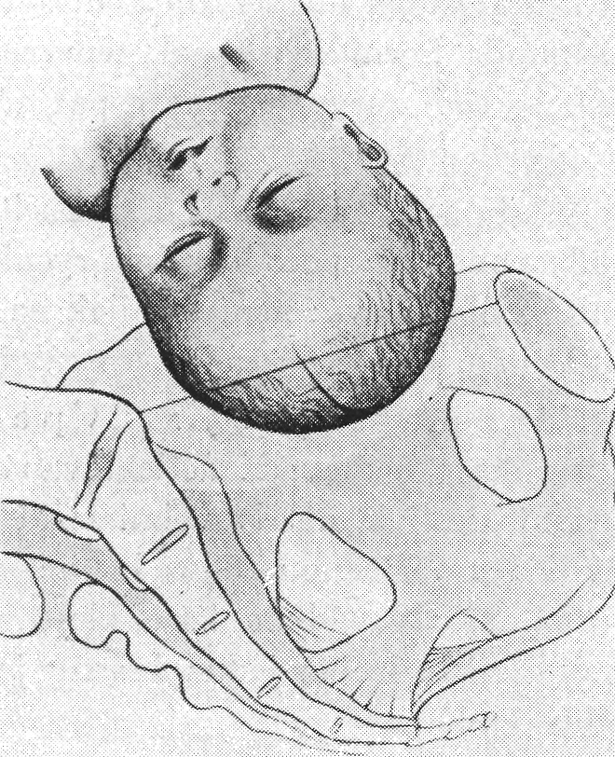

Slide 25
Malý
oddíl
3

Slide 26
Hlava velkým oddílem vstouplá
Zevní vyšetření
Krční rýha 2 p.n.sp.
Vnitřní vyšetření
Hmatné dolní 2/3 plochy křížové kosti
Dolní polovina spony stydké je hmatná

Slide 27
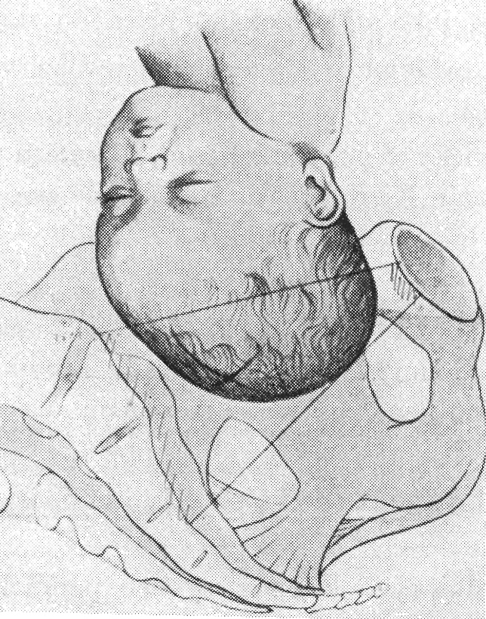
2

Slide 28
Velký
oddíl
2

Slide 29
Hlava v pánevní šíři
Zevní vyšetření
Krční rýha je 1 p.n.sp.
Vnitřní vyšetření
Hmatná dolní ½ plochy křížové kosti
Zadní plocha spony již není hmatná

Slide 30
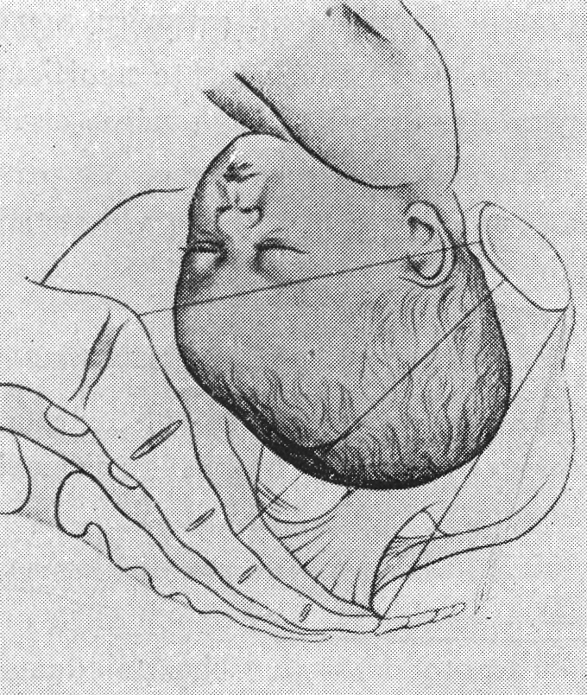

Slide 31
Šíře
1

Slide 32
Hlava v pánevní úžině
Zevní vyšetření
Krční rýha není hmatná
Je v ½ spony stydké
Vnitřní vyšetření
Hmatná pouze dolní 1/3 křížové kosti
Zadní plocha spony není hmatná

Slide 33
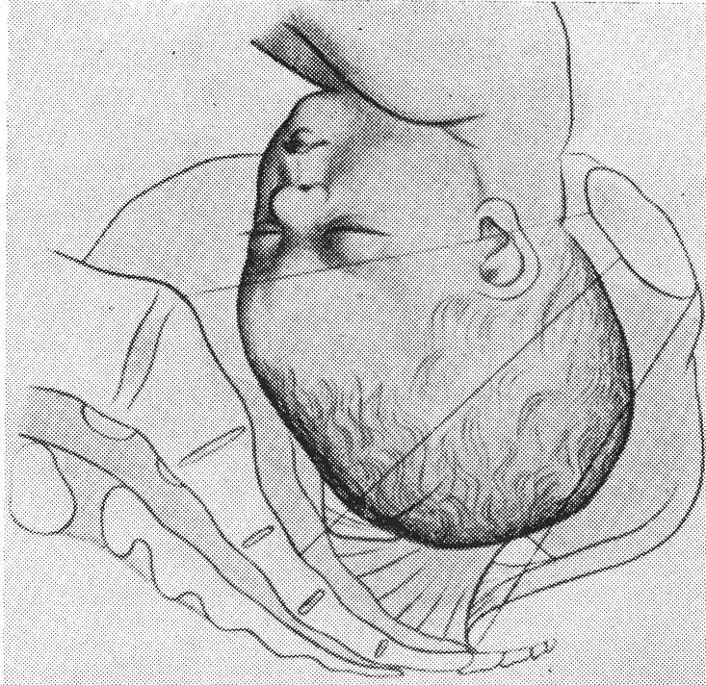

Slide 34
Úžina
0

Slide 35
Hlava ve východu
Zevní vyšetření
Hlava v dutině malé pánve
Vnitřní vyšetření
Kost křížová není hmatná
Zadní plocha spony není hmatná

Slide 36
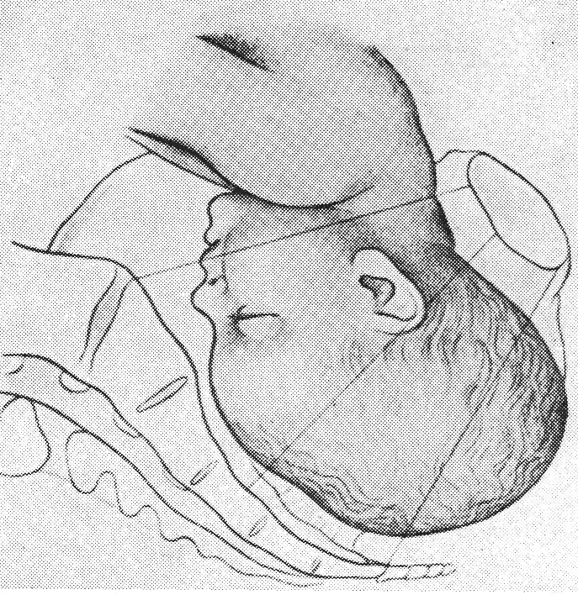

Slide 37
Východ

Slide 38
… děkuji za pozornost

